Slide 1

ICT e Direct Mailing
L’E-Integration per sviluppare la comunicazione diretta indirizzata e non
TORINO 6 dicembre 2012

Slide 2
AGENDA
Chi siamo
  Il Gruppo PRT
  Il gruppo in cifre
  Le certificazioni
  Le partnership internazionali
Lo scenario di riferimento
  Il mercato postale in cifre
  linee di tendenza
  Il mercato italiano
E-Substitution Vs E-Integration
  Un modo nuovo di approcciare il problema
L’innovazione tecnologica nel Direct Mailing
  Tecnologie a supporto dell’innovazione nei servizi
Business Case
  PostaPronta il caso che ci ha ispirato

Slide 3
Chi siamo

Slide 4




Il Gruppo PRT

Slide 5
Il Gruppo in cifre
20 milioni di fatturato
3 siti produttivi: 2 in Italia e 1 in Francia
Oltre 100 milioni di buste prodotte all’anno
Più di 2.000 clienti
Principali referenze:
  Banca Intesa San Paolo
  Agos Ducato
  Gruppo Banca Sella
  Reale Mutua Assicurazioni
  Gruppo Fiat
  Enel
  Gruppo IREN Energia
  Edison Energia
  BCC (oltre 20 banche sul territorio nazionale)
  COPAT
  Atena Trading

Slide 6
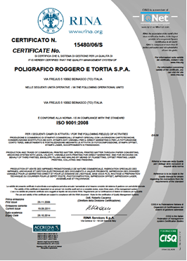
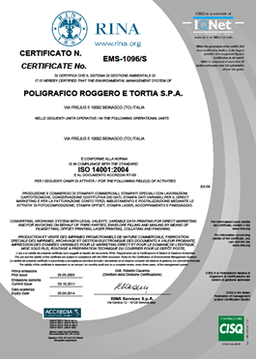

Le certificazioni
QUALITY SYTEM CERTIFICATION
ISO 9001-2000
ENVIRONMENTAL SYSTEM CERTIFICATION
ISO 14001:2000

Slide 7



Le partnership internazionali
Aderente al consorzio Mosaiko
Membro fondatore dell’International Hybrid Mail Coalition
Partner Europeo di Docapost DSP (Gruppo La Poste)

Slide 8
Lo scenario di riferimento

Slide 9
Lo scenario di riferimento
Il contesto è il mondo della comunicazione cartacea attraverso il Direct Mailing
Tutti gli studi nazionali ed internazionali attribuiscono a questo canale un valore estremamente alto in termini di redemption
A livello mondiale il mercato del Direct Mailing mostra tendenze molto contrastanti in termini di ampiezza e andamento

Slide 10
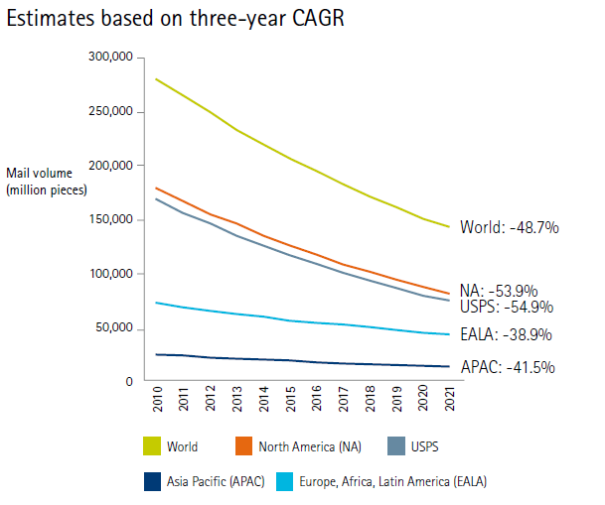
Il mercato postale in cifre
Oggi il volume di buste spedite annualmente nel mondo è superiore a 250 miliardi e nel 2021 si stima siano sempre oltre i 160 miliardi

Slide 11
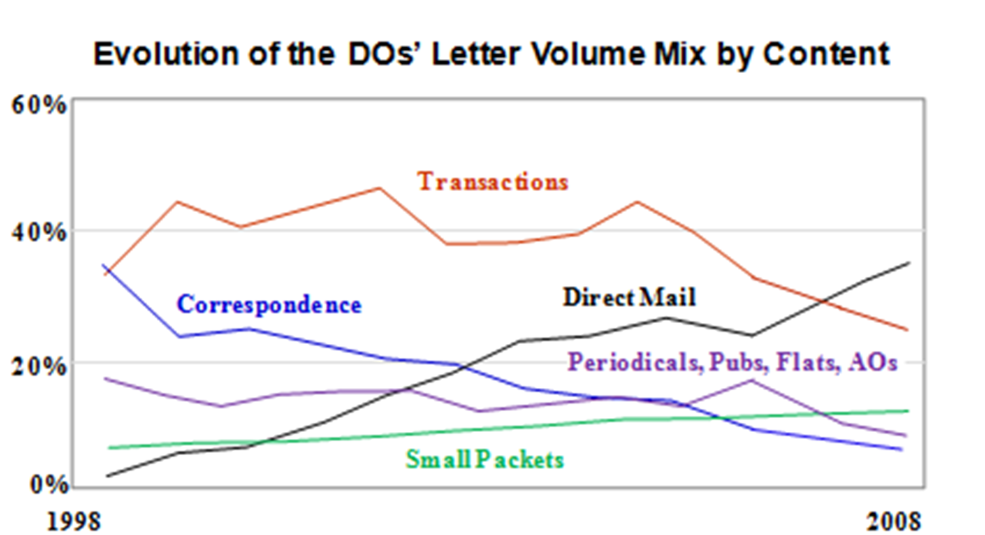
Linee di tendenza
Tra tutti i prodotti postali il Direct Mailing è l’unico segmento che mantiene un trend in crescita. Questo fenomeno è più forte nei paesi dove l’Ecommerce cresce in modo maggiore.

Slide 12
Il mercato italiano
Totale volumi annui pari a circa 5,6 miliardi di buste
    Volumi business circa 4,7 miliardi di buste
    Volumi retail 0,9 miliardi di buste
Totale valore annuo pari a circa 4,5 miliardi di Euro
    Valore mercato business 3,4 miliardi di Euro
    Valore mercato retail 1,1 miliardi di Euro
La quota relativa al Direct Mailing è di poco superiore al 20% del totale facendo dell’Italia il mercato meno significativo tra i paesi industrializzati.

Slide 13
E-Substitution Vs E-Integration

Slide 14
Un modo nuovo di approcciare il problema
Con E-Substitution s’intende il processo di trasformazione delle comunicazioni via posta cartacea in comunicazioni digitali:
  eMail
  Web
  Social
  Instant Messages
Il fenomeno dell’E-Substitution è una realtà acclarata e accettata nel settore postale e i dati sul declino dei volumi postali globali non lasciano spazio ai dubbi

Slide 15
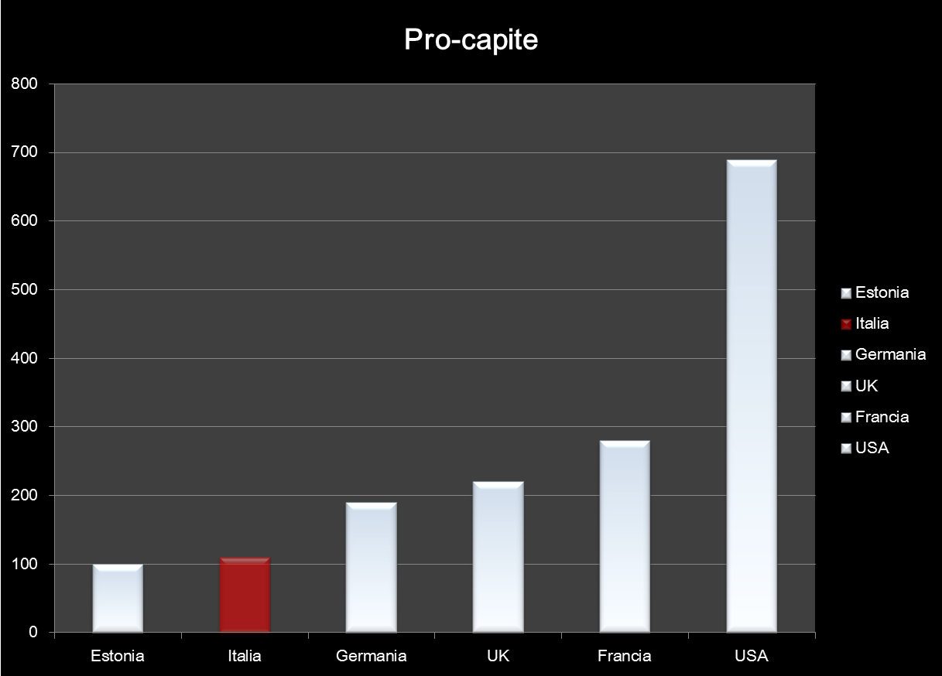
Un modo nuovo di approcciare il problema
Nell’era di Internet e dei Social Network la domanda è: ma come mai il volume pro-capite di buste per anno è ancora così elevato?

Slide 16
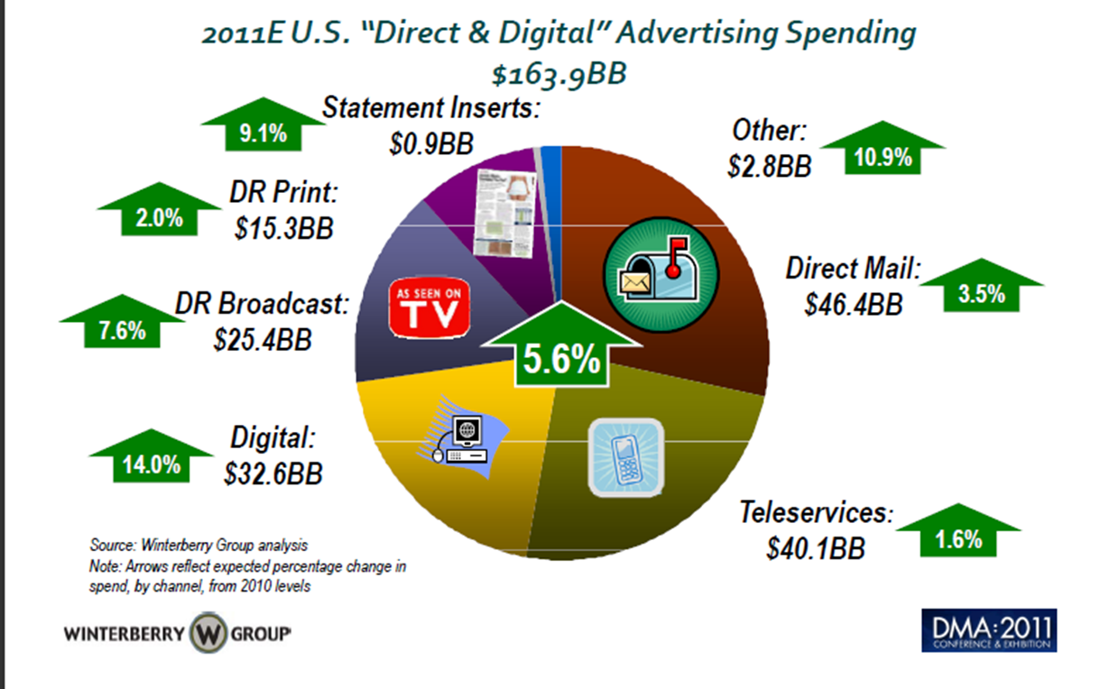
Un modo nuovo di approcciare il problema

Slide 17
Un modo nuovo di approcciare il problema
Se esiste ancora una forte domanda di mailing tradizionali, tale domanda deve trovare come risposta nuovi servizi sempre più efficaci ed appealing.
In un mercato poco sviluppato come quello italiano, vi è maggiore spazio per progettare lo sviluppo di tale settore
Per fare questo abbiamo immaginato una strategia di sviluppo basata sull’innovazione tecnologica. Pensare al DM come al principale collettore di informazioni sui consumatori e come canale di attivazione per la vendita online e offline

Slide 18
L’innovazione tecnologica nel Direct Mailing

Slide 19


Gli ingredienti base
La capacità di trattare grandi quantità di dati.
L’uso di strumenti di feedback standard
L’integrazione con un mezzo molto potente

Slide 20
La novità
Leggere i dati con i paradigmi e gli algoritmi del measurement dei Social Network
Partire da liste profilate di indirizzi per affinarle e arricchirle con il feedback proveniente da campagne Mailing non indirizzate, organizzate come una campagna web
Non basarsi sulle medie ma su dati assoluti contestualizzati.
Creare una base dati capace di auto-apprendere e specializzarsi
Rendere disponibile la piattaforma per sviluppare campagne intere o utilizzare singole parti del processo
Essere Open and Collaborative

Slide 21
Business Case

Slide 22




Il caso PostaPronta
CHE COS’ E’ POSTAPRONTA?
Un sistema per spedire la corrispondenza
direttamente dal pc.

Slide 23
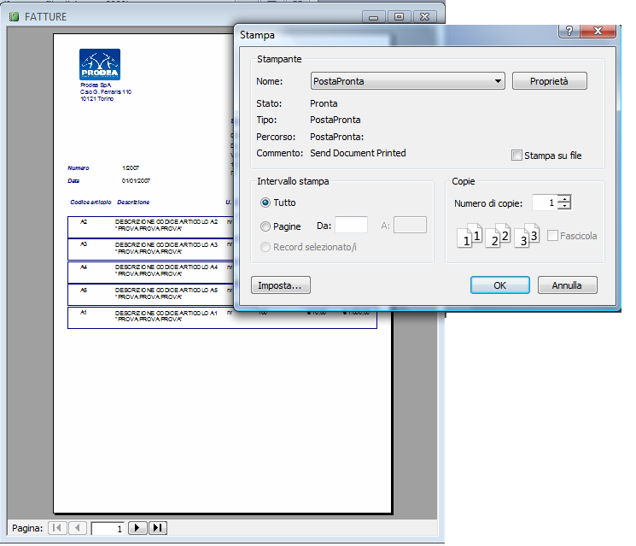
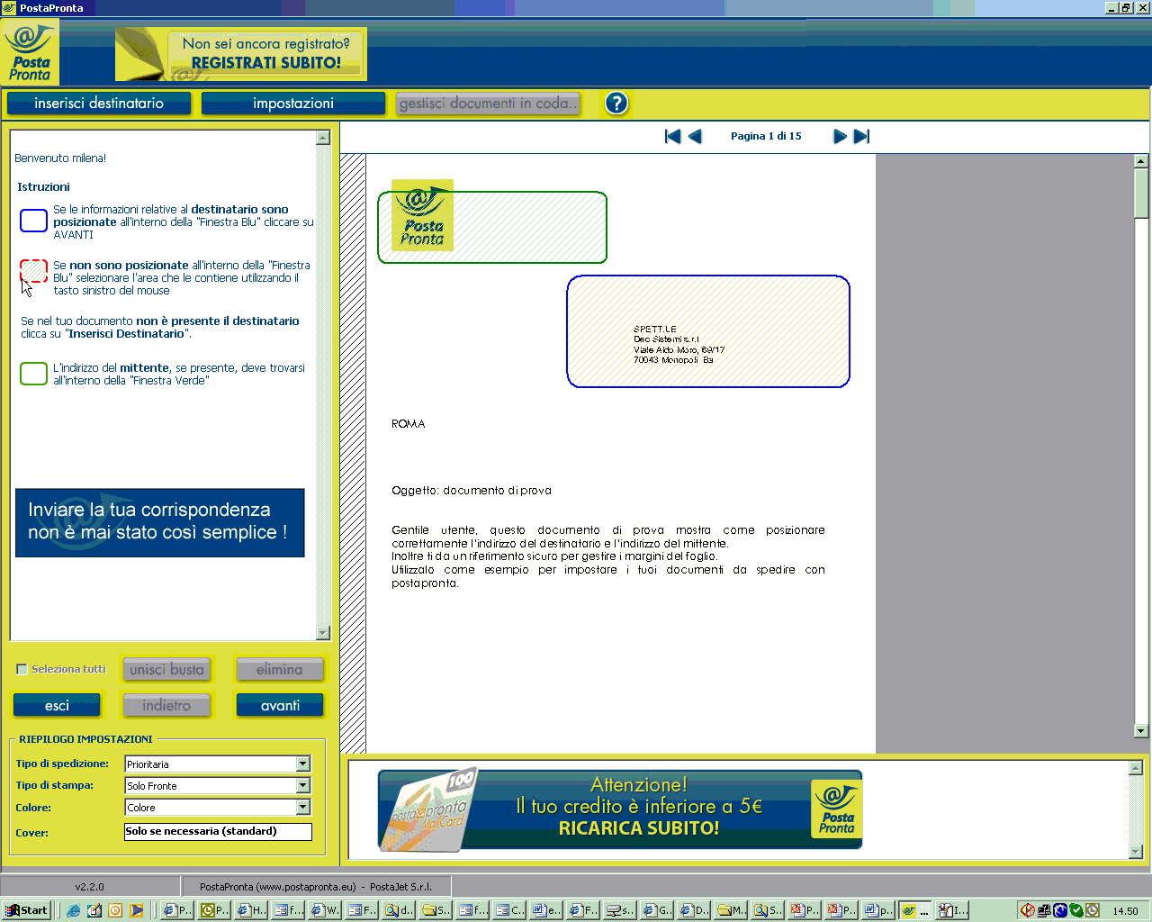
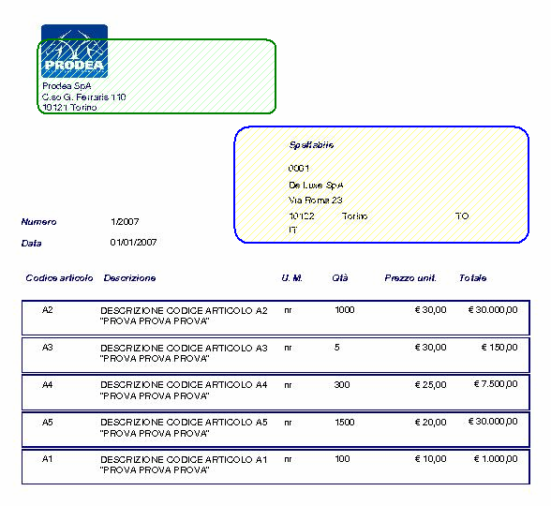
Il caso PostaPronta
L’utente per inviare la corrispondenza, utilizza la stampante PostaPronta. L’applicazione permette di visualizzare e verificare il risultato della stampa virtuale. Poi con un semplice click la corrispondenza viene inviata al centro stampa che provvede a stampare imbustare e consegnare alle poste.
Finestre: Mittente e Destinatario

Slide 24
Il caso PostaPronta
Cosa fare per promuovere questo servizio?
Dato che è un servizio «OnLine», quale soluzione migliore di Google AdWords?

Slide 25
Il caso PostaPronta
Google lo scorso anno è stato il top spender in Direct Mail negli Stati Uniti e Canada. La stessa campagna di DM ha invaso l’Europa

Slide 26
Il caso PostaPronta
Considerazione
Ma se Google sfrutta la posta tradizionale per fare promozione world-wide del servizio AdWords, perché per promuovere PostaPronta dovremmo investire su Google?

Slide 27
Il caso PostaPronta
Soluzione
Integriamo le due opzioni e le sviluppiamo una in funzione dell’altra.
Come?
Campagna DM non indirizzato, con tracciatura del feedback tramite QrCode
Monitoring del traffico sul sito web per adattamento contenuti e offerta
Analisi dei dati per pianificazione campagna su Google, Facebook, Linkedin
Campagna DM indirizzato, su cluster definito dal merge dei dati di cui prima

Slide 28

La novità

Slide 29

Grazie!
Dario D’Urso
Marketing Strategico & Business Development
durso@roggeroetortia.it

